Slide 1


Jakarta Survei
JakSurvei
JAKI
Tutorial Pengisian Survei
Melalui Aplikasi Jaki

Slide 2
Langkah-langkah
1
4
Login Jaki
Pilih Menu Jaksurvei
Isi survei sesuai hati anda,
pertanyaan wajib jangan sampai
kosong
2
3
Pilih Survei yang ingin diikuti
Setelah selesai, klik KIRIM
tunggu sampai pengiriman selesai

Slide 3
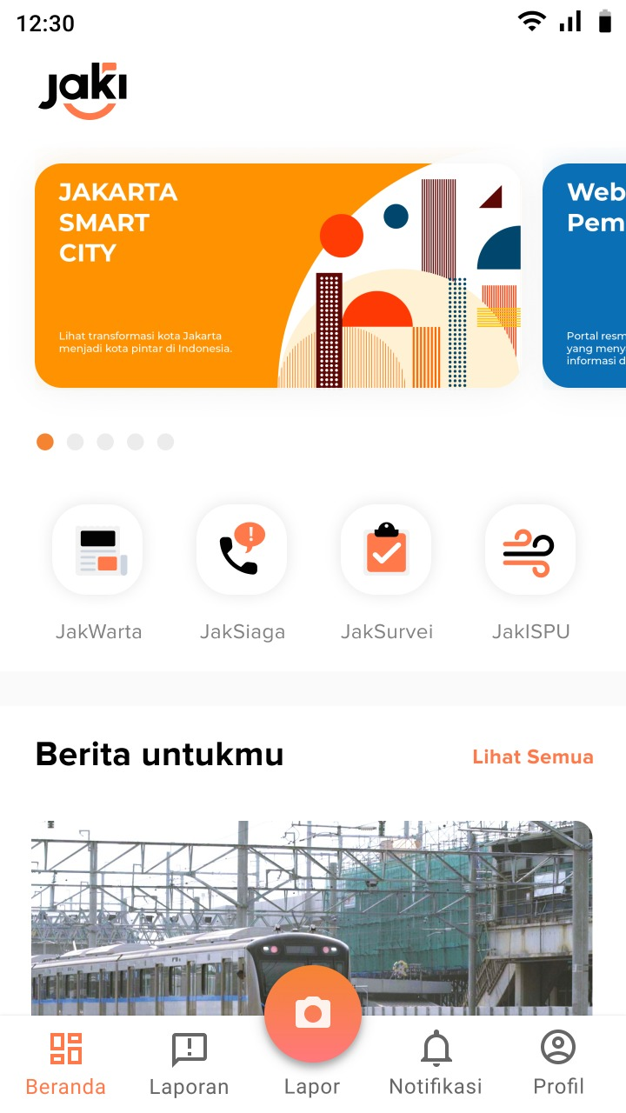
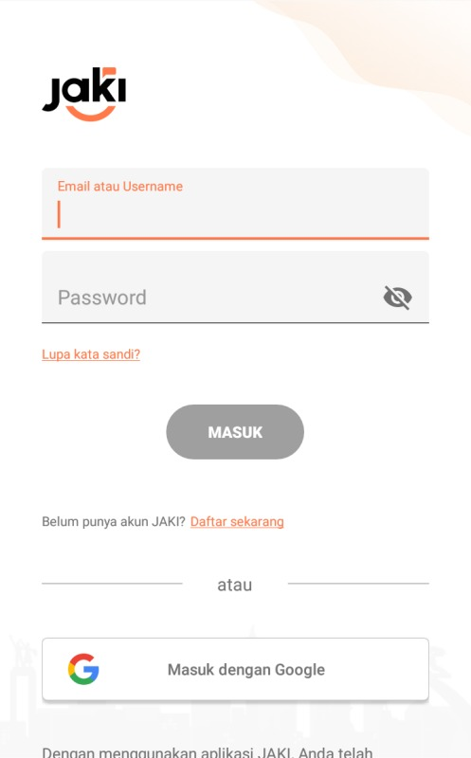
Pilih menu jaksurvei
1
Buka Aplikasi Jaki
Login
Buka menu JakSurvei
Login terlebih dahulu lalu buka menu JakSurvei

Slide 4
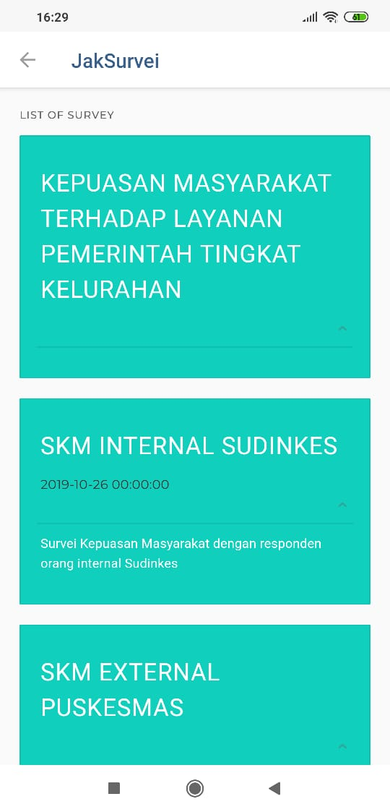
2
Pilih Survei yang ingin diikuti
Terlihat judul survey yang bisa anda isi

Slide 5
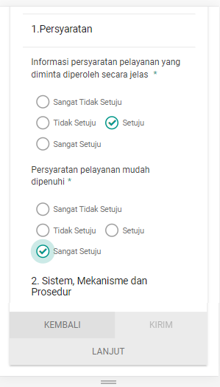
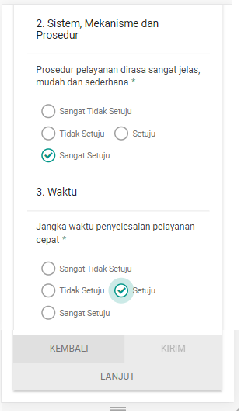
4
Isi survei sesuai hati anda,
pertanyaan wajib jangan sampai
kosong
Isi survei sesuai hati anda, pertanyaan wajib jangan sampai kosong
Submit/kirim hanya bisa dilakukan jika semua pertanyaan wajib telah anda isi

Slide 6
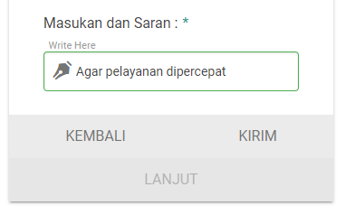
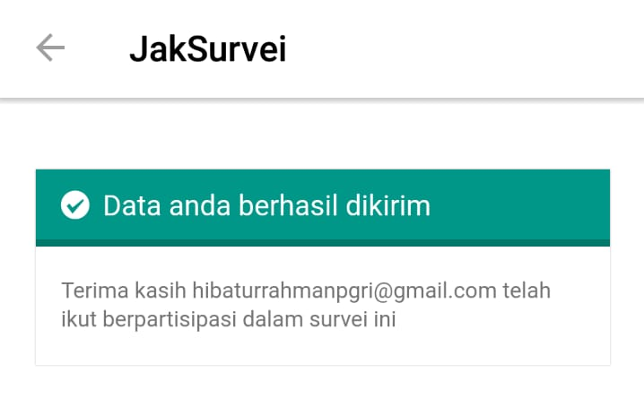
3
Setelah selesai, klik KIRIM
Setelah selesai mengklik submit/kirim
Akan muncul Data Anda berhasil dikirim

Slide 7
TERIMA KASIH

